Slide 1
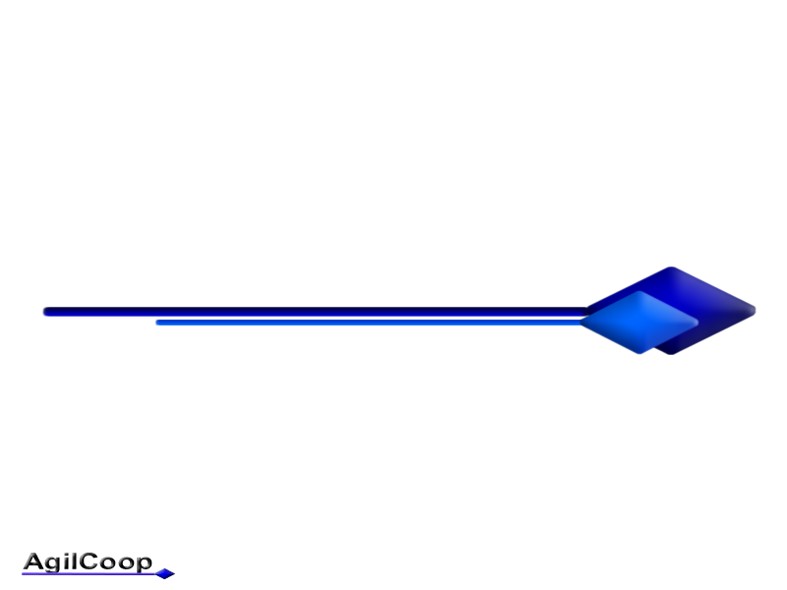
Refatoração:
Melhorando a Qualidade de Código Pré-Existente
Cursos de Verão 2008 – IME/USP
www.agilcoop.org.br
Mariana Bravo & Hugo Corbucci

Slide 2
Refatoração
Uma modificação no sistema que não altera o seu comportamento funcional, mas melhora sua estrutura interna.
Limpa o código minimizando as chances de introduzir erros.
Melhorar o design depois que o código foi escrito.

Slide 3
De onde vem?
Surgiu na comunidade de Smalltalk nos anos 80/90.
Desenvolveu-se formalmente na Universidade de Illinois em Urbana-Champaign.
Grupo do Prof. Ralph Johnson.
  Tese de PhD de William Opdyke (1992).
  John Brant e Don Roberts:
    The Refactoring Browser Tool
Kent Beck (XP) na indústria.

Slide 4

O espírito da refatoração
Antes

Slide 5
O espírito da refatoração
(refatoração)
Antes

Slide 6

O espírito da refatoração
(refatoração)
Antes
Depois

Slide 7

Exemplos

Slide 8
Extrair método
Transforma um fragmento de código em um método com um nome explicativo.
Motivação:
  Diminuir e facilitar o entendimento de trecho de código.
  Aumentar as chances de reutilização do novo método.

Slide 9
Renomear variável
Muda o nome de uma variável para expressar melhor o seu propósito
Motivação:
  Não é fácil entender a função da variável em seu escopo

Slide 10
Dinâmica da refatoração
Cada mudança é simples...
Mas seu efeito acumulado pode melhorar muito o design e o código
É construindo o sistema que podemos descobrir como melhorá-lo

Slide 11
Refatorar para...
Melhorar o design do software
Tornar o software mais fácil de entender
Encontrar falhas mais facilmente
Programar mais rapidamente

Slide 12
Quando refatorar
Sempre que você precisar fazer algo e o código estiver atrapalhando:
  Na terceira vez, refatore
  Quando adiciona funcionalidade
  Quando corrige um erro
  Quando revisa o código
Quando o código cheira mau
  “If it stinks, change it.” (Se feder, troque-o.)
  Grandma Beck, falando sobre como cuidar de bebês.

Slide 13
Alguns maus cheiros
Nomes de variáveis obscuros
Código duplicado
Método muito longo
Classe muito grande
Intimidade inapropriada
Comentários
Muitos parâmetros

Slide 14
Primeiro passo: testes
Antes de refatorar, tenha um conjunto sólido de testes para garantir que o comportamento não seja alterado.
Refatorações podem adicionar erros.
  porém, como são feitas em pequenos passos, é fácil recuperar-se de uma falha
Os testes ajudam a detectar erros se eles forem criados.
Testes têm que ser automáticos e ser capazes de se auto-verificarem.

Slide 15
Exemplos

Slide 16
Mover método
Move um método que utiliza mais funcionalidades de outra classe do que aquela em que se encontra.
Motivação:
  Uma classe tem muitos comportamentos
  O acoplamento entre classes é muito forte
O velho método delega ou é removido.

Slide 17
Usando ferramentas

Slide 18
Substituir temporário com chamada
Substitui o uso de um variável por uma chamada a um método que realiza as operações.
Motivação:
  Variáveis temporárias incentivam seu uso prolongado por terem um escopo limitado

Slide 19
Mais um exemplo

Slide 20
E o desempenho?
"We should forget about small efficiencies, say about 97% of the time: premature optimization is the root of all evil."
(Devemos esquecer as pequenas eficiências em 97% do tempo: otimização prematura é a raiz de todo o mal.)
Donald Knuth
Usar profiling para encontrar os gargalos
Otimizar apenas estes gargalos
Código fatorado:
  Compra tempo para otimizar
  Aumenta a precisão na otimização

Slide 21
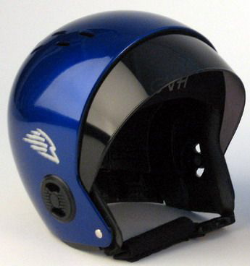
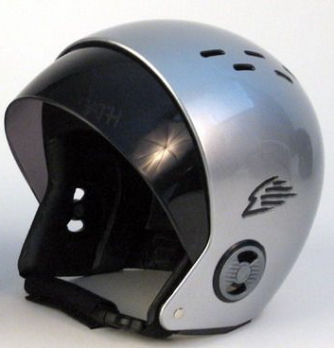
Dois chapéus
Refatoração
Adicionando funcionalidades
Corrigindo erros

Slide 22
Problemas com refatorações
Refatoração de sistemas grandes ou enormes
Refatoração com bancos de dados
Refatoração de APIs públicas
Quando NÃO refatorar?
  Quando é tão ruim que reescrever é melhor
  Quando você está próximo de um prazo!

Slide 23
Catálogo de Refatorações
[Fowler, 2000] “Refatoração”, contém 72 refatorações.
Análogo aos padrões de desenho orientado a objetos [Gamma et al. 1995] (GoF).
[Kerievsky, 2004] “Refactoring to patterns”, catálogo com 27 refatorações que aplicam padrões!

Slide 24
Formato de refatorações nos catálogos
Nome da refatoração.
Resumo da situação na qual ela é necessária e o que ela faz.
Motivação para usá-la (e quando não usá-la).
Mecânica, i.e., descrição passo a passo.
Exemplos para ilustrar o uso.

Slide 25
Ferramentas para Refatoração
Refactoring Browser Tool.
Dá suporte automatizado para uma série de refatorações.
Pode melhorar em muito a produtividade.
Existem há vários anos para Smalltalk.
Já há várias para C++ e Java.
Iniciativas acadêmicas (Ralph@UIUC).
Agora, integrado no Eclipse e no Visual Works.

Slide 26
Referências
www.refactoring.com
Martin Fowler. Refactoring: improving the design of existing code.
Kerievsky. Refactoring to patterns

